Slide 1
Korona meni, hybridi tuli vai kuinka? Suomalaisten opettajien käsityksiä koronanjälkeisestä ajasta
Jari Laru, KT, yliopistonlehtori, teknologiatuettu oppiminen ja opetus, kasvatustieteiden tiedekunta, Oulun yliopisto

Slide 2
?

Slide 3
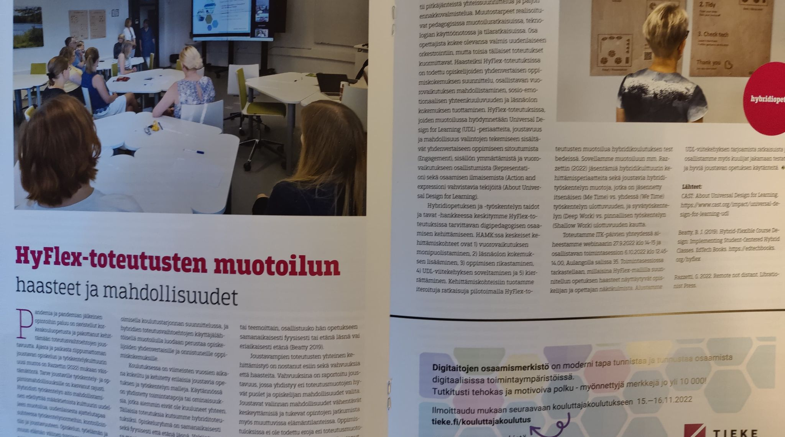

Slide 4
Koronasta se ”alkoi”

Slide 5
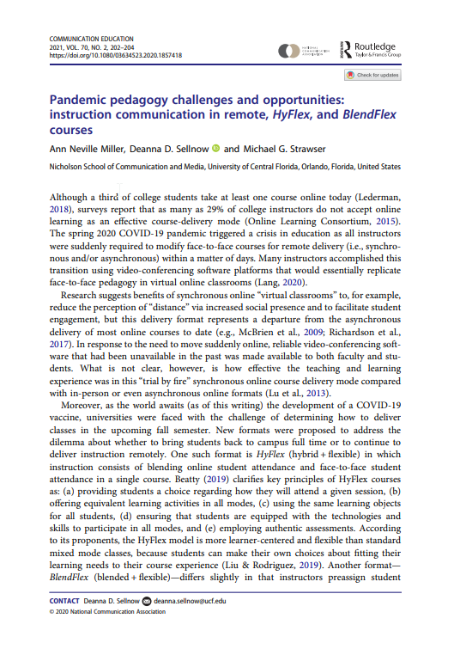
VU JADE!
COVID-19 resulted in people experiencing “vu jàdé” (the opposite of déjà vu), which is the feeling of “I’ve never been here before, I have no idea where I am, and I have no idea who can help me” (p. 52). It disrupted teaching and learning as usual and demanded a quick response to restore order
Ann Neville Miller, Deanna D. Sellnow & Michael G. Strawser (2021) Pandemic pedagogy challenges and opportunities: instruction communication in remote, HyFlex, and BlendFlex courses, Communication Education, 70:2, 202-204, DOI: 10.1080/03634523.2020.1857418

Slide 6
Ongelmia joita opettajat kohtasivat covid-19 siirtymässä
Singh, J., Steele, K., & Singh, L. (2021). Combining the Best of Online and Face-to-Face Learning: Hybrid and Blended Learning Approach for COVID-19, Post Vaccine, & Post-Pandemic World. Journal of Educational Technology Systems, 50(2), 140–171. https://doi.org/10.1177/00472395211047865
Henkilöt
Menetelmät
Teknologia
Henkilökohtaiset ongelmat, burnout, mielenterveys (COVID19)
Ahdistus, ajanhallinta ja verkko-osan suunnittelu
Koordinointi ja valmistautuminen, koska nopea siirtymä
Teknologia- ja muutospelko
Henkilökohtainen face-to-face opetus
Nopea siirtymä verkko-opetukseen
Rajallinen tai olematon verkko-opetuksen koulutus
Vähäinen digitaalisen opetuksen tuntemus
Vähäinen tieto videokonferenssien järjestämisestä ja Zoom uupumus
Vähäinen oppimisympäristöjen tuntemus
Opettajien kokemat haasteet pandemian aikana
01
02
03
04
05
Pääsy oppimateriaalien äärelle
Ohjelmisto- ja yhteysvaikeudet
Ylimääräisiä kustannuksia opiskelijoille
Digitaalinen lukutaito ja oppimisen arviointi
Perinteinen oppimisympäristö
Kokonan uuteen ympäristöön totuttelu
Sosiaalinen
eristyneisyys
* Inhimillisten piirtein puute oppimisympäristössä
Materiaalit
Ympäristö
Samat ongelmat ovat edelleen olemassa, vaikka koronan alusta on jo aikaa (Singh et. Et, 2021)

Slide 7
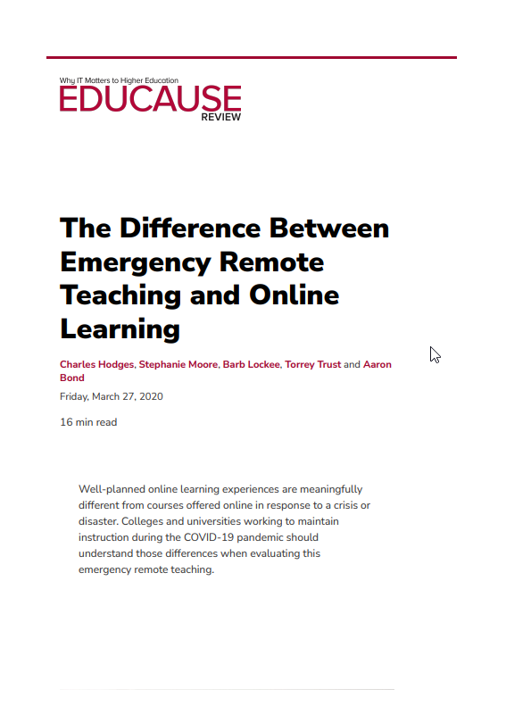
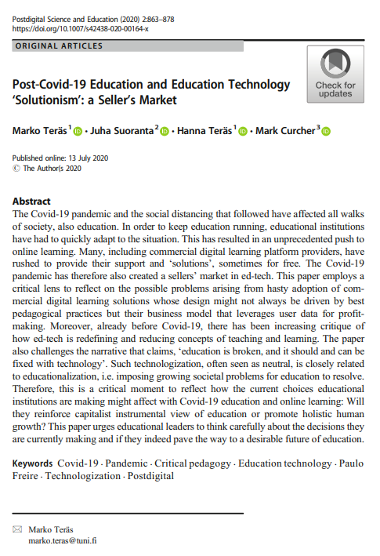
COVID19 siirtymä oli hätäetäopetusta
Korona sai aikaan myyjien markkinat. “pikafiksauksia” tehtiin erilaisten työkalujen avulla, koska. Teräs, M., Suoranta, J., Teräs, H. et al.,2020)
Korona-ajan etäopetus oli hätäetäopetusta, jolla ei ole juurikaan yhteyttä pedagogisesti tai teoreettisesti perusteltuun verkko-oppimiseen (Hodges et. Al, 2020)
Hätäetäopetuksen kokemuksia ei voi yleistää (hybridi)etäopetukseen, mutta ne ovat toimineet ”herättelijänä” monelle
Hodges, C., Moore, S., Lockee, B., Trust, T., & Bond, A. (2020). The difference between emergency remote teaching and online learning. Educause. EDUCAUSE Review, Boulder.
Teräs, M., Suoranta, J., Teräs, H. et al. Post-Covid-19 Education and Education Technology ‘Solutionism’: a Seller’s Market. Postdigit Sci Educ 2, 863–878 (2020). https://doi.org/10.1007/s42438-020-00164-x

Slide 8
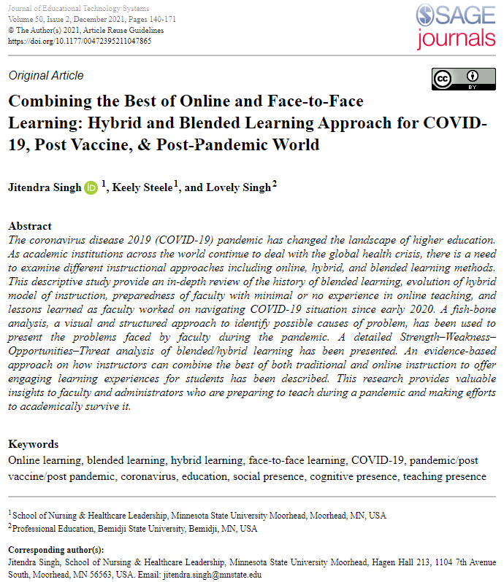
Hybridi on tullut jäädäkseen..
Singh et. Al väittävät, että on syytä olettaa koronan muuttaneen pysyvästi korkeakouluopetusta.
Monet korkeakoulut ovat ottaneet pysyvästi käyttöön sulautetun tai hybridiopetuksen käytänteitä opetukseensa
Muutokset hybridiopetusta kohti mahdollistavat merkittäviä uudistuksia tavoissa suunnitella ja toteuttaa opetuksessa erityisesesti aloilla, joisssa perinteinen etäopetus ei ole toiminut tai ollut suosittua.
Singh, J., Steele, K., & Singh, L. (2021). Combining the Best of Online and Face-to-Face Learning: Hybrid and Blended Learning Approach for COVID-19, Post Vaccine, & Post-Pandemic World.Journal of Educational Technology Systems, 50(2), 140–171. https://doi.org/10.1177/00472395211047865

Slide 9
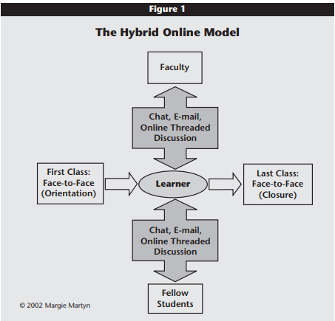
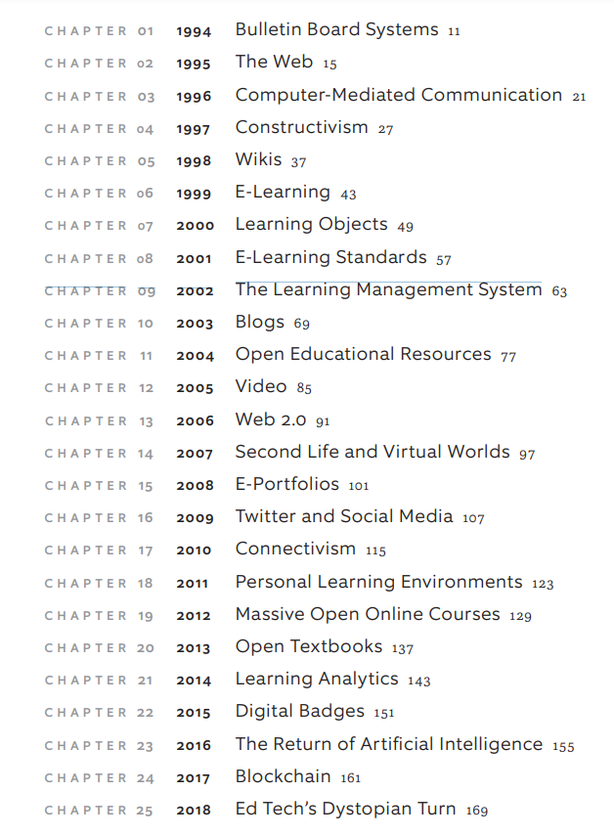
Kyseessä ei ole uusi ilmiö.
Sulautuva oppiminen (blended learning) on yleisesti tunnettu myös nimellä hybrid learning
Nykymuotoista hybridiopetusta EI SAA sekoittaa kuitenkaan sulautuvan (blended) oppimisen kanssa! (Singh, Steele & Singh, 2021)
Blended learning (Driscoll, 2002)
Martyn, Margie (2003). "The hybrid online model: Good practice". Educause Quarterly: 18–23.
Weller, M. (2020). 25 years of ed tech. Athabasca University Press.

Slide 10
Mitä se hybridiopetus siis on?

Slide 11
Hybridiopetus(oppimis)malleja
* = voi vaihtaa toteutustapojen välillä
^ = sama, mutta riippuu pedag. designista
 | Selite | Lähiopetus | Synkroninen, samanaikainen | Synkroninen, peräkkäinen | Asynkroninen, peräkkäinen | Avoin kurssi (esim. OER)
Blended [monimuoto] (hybrid) | Yhdistää lähiópetuksen ja verkko-opetuksen (ei samanaikaisesti) | X |  | X^ | X^
HyFlex | Lisää edelliseen vapauden valita osallistuuko myös samanaikaiseen verkko-opetukseen | X* | X* |  | X*
MultiAccess | Antaa vapauden valita eri modaliteettien välillä | X^ | X^ | X^ | X^ | X^
Blended synchronous (syncronous hybrid) | Lähiopetuksessa mukana samanaikaisesti etäopiskelijoita | X* | X*
Irvine, Valerie. (2020). The Landscape of Merging Modalities. EDUCAUSE Review, 55(4). https://er.educause.edu/articles/2020/10/the-landscape-of-merging-modalities

Slide 12
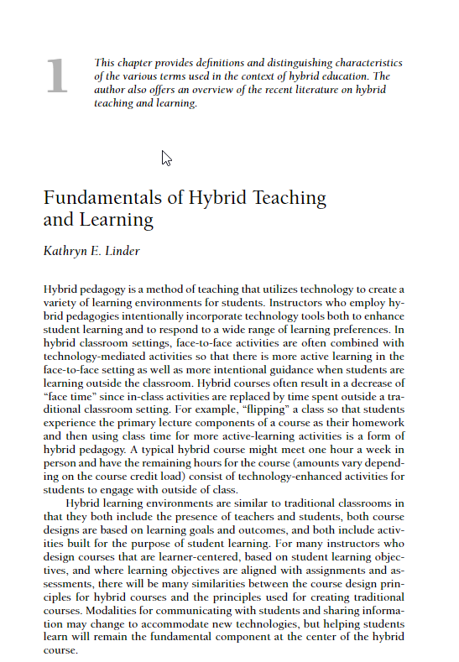
Hybridioppiminen on andragogista!
 | Pedagogiikka | Andragogiikka
Oppimiskäsitys | Opettajakeskeinen | Itseohjautuva
Oppijan aiemman osaamisen merkitys | Ei tarvetta (useinkaan) | Oma ja muiden kokemus keskeistä
Valmius oppia | Opetussuunnitelman ja ikätason mukaista opetusta | Oppimisen tarve nousee eletystä elämästä
Asenne oppimiseen | Oppijakeskeistä | Tehtävä- tai ongelmakeskeistä
Motivaatio oppia | Ulkoiset palkkiot tai rangaistukset | Sisäinen motivaatio ja uteliaisuus
Linder, K. E. (2017). Fundamentals of hybrid teaching and learning. New Directions for Teaching and Learning, 2017(149), 11-18.

Slide 13
”Tavallinen opetus” = hybridiopetus
Hybridiopetus on helppoa, jos aiempi opetus on jo ollut opiskelijakeskeistä ja opiskelijat ovat itse saaneet asettaa tavoitteensa sekä arviointi ja tehtävät ovat olleet tämän mukaisia. Yhtäläisyydet ovat silloin merkittävät kursseja ja opetusta suunniteltaessa.
Tavat olla vuorovaikutuksessa ja jakaa informaatiota hyödyntävät käytössä olevien teknologioiden mahdollisuuksia, mutta pääasia eli oiskelijoiden oppimisen tukeminen säilyy opettajan tehtävänä.
Linder, K. E. (2017). Fundamentals of hybrid teaching and learning. New Directions for Teaching and Learning, 2017(149), 11-18.

Slide 14
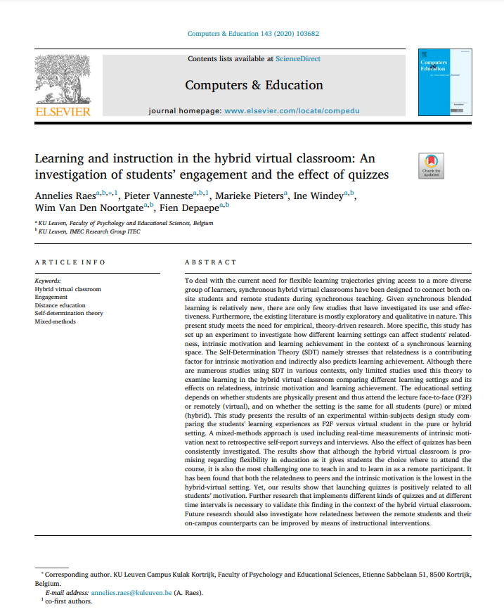
Opetus sujui ”kuten ennenkin”
“The teacher in this study stated that the educational setting had not really influenced his style of teaching as he could easily start a dialogue with his students in the same way as he is used to do. “
“This is somewhat contradictory with previous literature declaring that this new type of learning environment requires radical shifts in the teachers’ pedagogical methods in order to accommodate to the new technology (Cain, 2015; Ramsey et al., 2016).”
Raes, Annelies & Vanneste, Pieter & Pieters, Marieke & Windey, Ine & Van den Noortgate, Wim & Depaepe, Fien. (2019). Learning and instruction in the hybrid virtual classroom: An investigation of students’ engagement and the effect of quizzes. Computers & Education. 143. 103682. 10.1016/j.compedu.2019.103682.

Slide 15
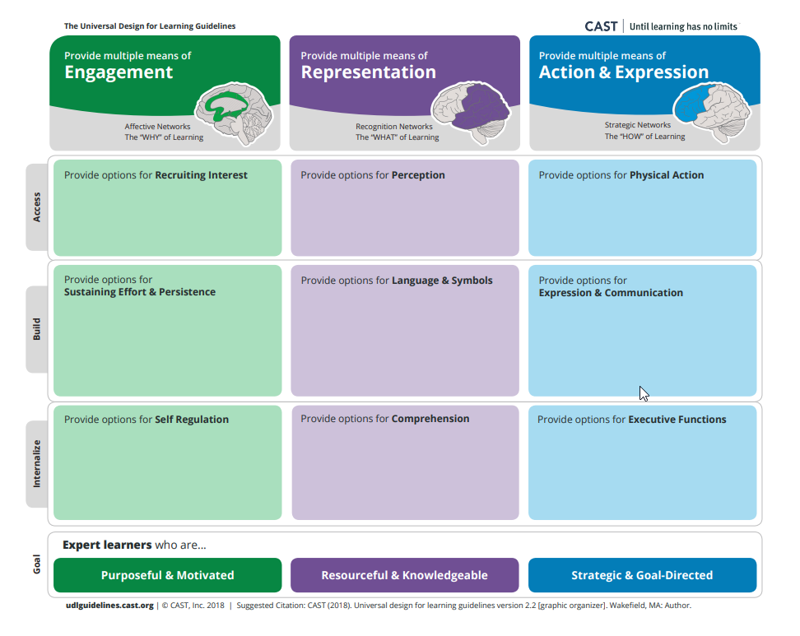
Hybridiopetus mahdollistaa yksilöllistetyn opetuksen (UDL)
https://udlguidelines.cast.org/
Linder, K. E. (2017). Fundamentals of hybrid teaching and learning. New Directions for Teaching and Learning, 2017(149), 11-18.

Slide 16
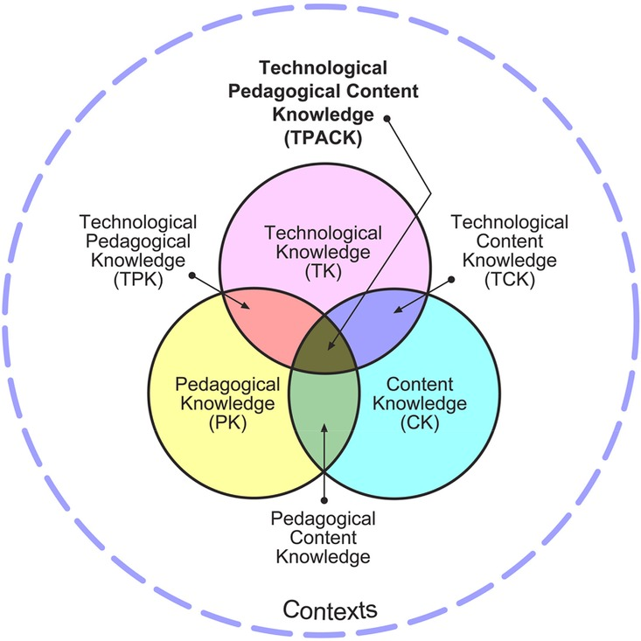
TPACK hybridiopetuksessa?
Jotta hybridiopetuksesta saa “kaiken irti” tarvitaan riittävät taidot ja tiedot opettajille = koulutus. (TPACK)
Jos hybridikurssille osallistuvat tai siellä opettavat eivät osaa käyttää työkaluja, hybridiopetus kärsii merkittävästi
Teknologia täytyy integroida osaksi kursseja siten, että se ei hämmennä opettajaa ja oppilaita. Jokaisen työkalun tukisi tukea kurssien tavoitteita ja oppijoiden oppimisprosessia.
Linder, K. E. (2017). Fundamentals of hybrid teaching and learning. New Directions for Teaching and Learning, 2017(149), 11-18.

Slide 17
Kognitiivinen kuorma teknologiatuetun oppimisen kontekstissa (Daniela, 2021)
Käytettävän teknologian ”informaatioarkkitehtuuriin” panostaminen on yhtä tärkeätä kuin itse opetettavaan sisältöön keskittyminen
Esim. tarpeetonta informaatiota, pieniä yksityiskohtia, kaoottisuutta ym. Tulisi välttää digitaalisissa työkaluissa. Samoin tehtävät tulisi toteuttaa siten, että kognitiivinen kuorma ei kasva kohtuuttomaksi

Slide 18
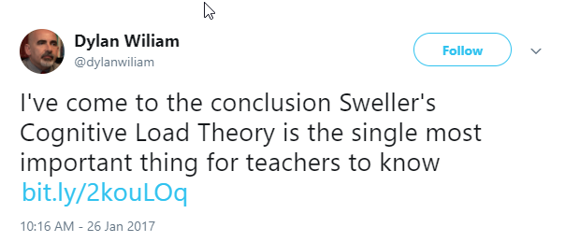

Slide 19
KOKEMUKSIA JA TULOKSIA

Slide 20
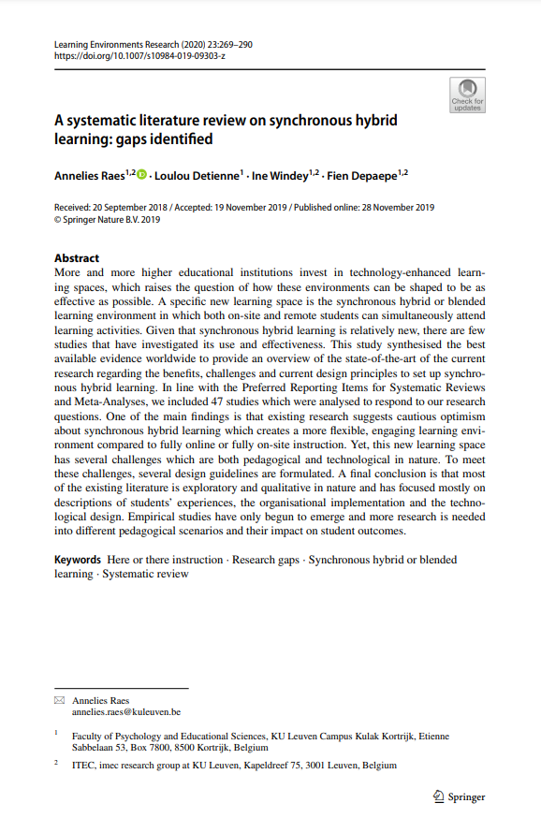
Yhtäaikaisen hybridiopetuksen (synchronous hybrid) haasteita
HAASTEET
Tekniset haasteet: a) ääni on suurin este hybridioppimiselle; b) kamerat eivät ole huomaamattomia tai ne eivät kuvaa sitä mitä pitää; c) käytettävät välineet eivät tue hybridioppimista; d) tekniikka lisää opettajan stressiä [Oulu on ratkaissut nämä haasteet]
Pedagogiset haasteet: a) etä- ja lähiopiskelijat kokevat opetuksen eri tavoin. b) opiskelijoiden sitouttaminen ja aktivoiminen oppimiseen on haastavaa; c) opettajan voi olla vaikeata huomata ja huomioida etäopiskelijoita; d) yleinen epämääräisyys opettajilla ja opiskelijoilla sekä ”tunne, että katsoo televisiota”
SUOSITUKSET
Hybridioetukseen tarvitaan tukea ja koulutusta (opiskelijatutorit vs. tekninen apulainen)
Selkeä viestintä ja visio tarpeen: a) mitä voi odottaa hybridiopetukselta niin opettajan kuin opiskelijan näkökulmasta; b) sekä tekniset että pedagogiset vaatimukset pitää tuoda selkeästi esille
Opetuksessa tulee hyödyntää erilaisia työkaluja, jotka tukevat jakamista, vuorovaikutusta ja omistajuuden tunnetta. Etäisyyden tunnetta saa vähennettyä esim. chat työkalun/keskustelufoorumin avulla.
Raes, A., Detienne, L., Windey, I., & Depaepe, F. (2020). A systematic literature review on synchronous hybrid learning: Gaps identified. Learning Environments Research, 23(3), 269-290.

Slide 21
Hybridiopetus on haastavaa..
Hybridioppimisen ympäristöt ovat lupaavia joustavan oppimisen työkaluja, mutta samalla haastavia sellaisia
Samankaltaisuus (relatedness) on merkittävä tekijä sisäiselle motivaatiolle (hybridissä haastavaa)
Sisäinen motivaatio on matalimmillaan oppilaiden seuratessa etäluentoa
Esim. Kyselyiden avulla voi vaikuttaa kaikkien opiskelijoiden motivaatioon
Raes, Annelies & Vanneste, Pieter & Pieters, Marieke & Windey, Ine & Van den Noortgate, Wim & Depaepe, Fien. (2019). Learning and instruction in the hybrid virtual classroom: An investigation of students’ engagement and the effect of quizzes. Computers & Education. 143. 103682. 10.1016/j.compedu.2019.103682.

Slide 22
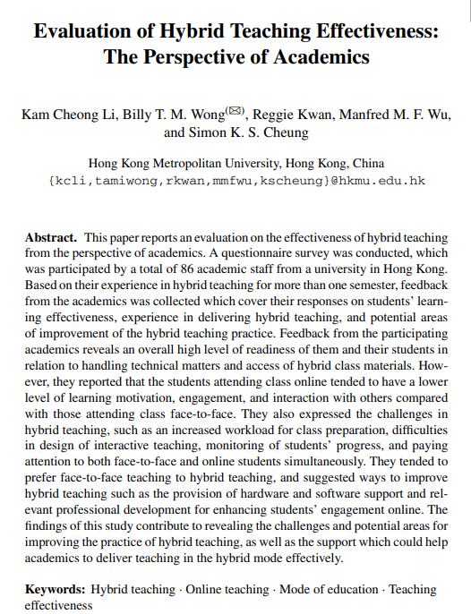
(akateemisen) opetushenkilöstön näkemyksiä hybridistä
Teknologiset valmiudet nähtiin yleisesti hyvänä, mutta koulutukselle onkin tarvetta
Hybridiopetuksen valmisteluun kuluvaa aikaa pidettiin suurena
Erityisesti yhtäaikaisen hybridiopetuksen ongelmana nähtiin eri opiskelijaryhmien huomioiminen
Toisaalta hybridimenetelmät tarjoavat erilaisille opiskelijoille aiempaa enemmän mahdollisuuksia
Arviointia pidettiin vaikeana hybridiopetuksen kontekstissa ja siihen tarvittiin lisää tukea.
Li, K.C., Wong, B.T.M., Kwan, R., Wu, M.M.F., Cheung, S.K.S. (2022). Evaluation of Hybrid Teaching Effectiveness: The Perspective of Academics. In: Li, R.C., Cheung, S.K.S., Ng, P.H.F., Wong, LP., Wang, F.L. (eds) Blended Learning: Engaging Students in the New Normal Era. ICBL 2022. Lecture Notes in Computer Science, vol 13357. Springer, Cham. https://doi.org/10.1007/978-3-031-08939-8_23

Slide 23
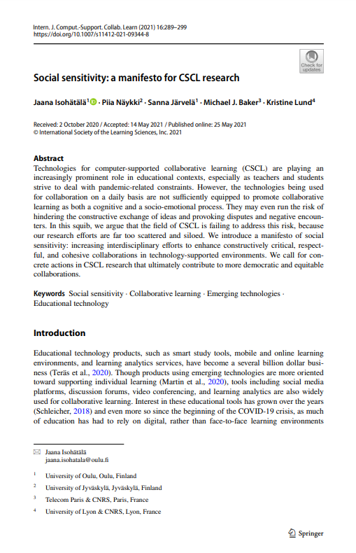
Oppimisen työkalut jättävät toivomisen varaa..
Novel technologies are already changing the way people learn together, but do they yet foster peoples in engaging in constructively critical, respectful, and cohesive collaborations?
However, the technologies being used for collaboration on a daily basis are not sufficiently equipped to promote collaborative learning as both a cognitive and a socio-emotional process. They may even run the risk of hindering the constructive exchange of ideas and provoking disputes and negative encounters.
Isohätälä, J., Näykki, P., Järvelä, S. et al. Social sensitivity: a manifesto for CSCL research. Intern. J. Comput.-Support. Collab. Learn 16, 289–299 (2021). https://doi.org/10.1007/s11412-021-09344-8

Slide 24
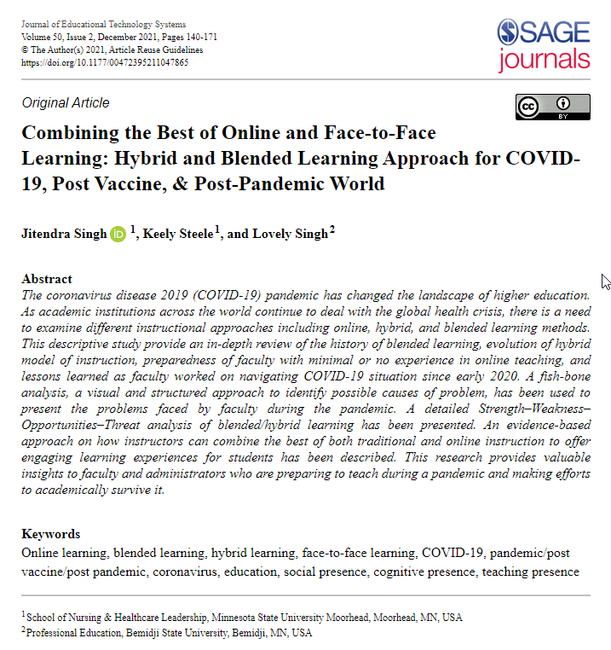
Hybridiopetuksen SWOT
Singh, J., Steele, K., & Singh, L. (2021). Combining the Best of Online and Face-to-Face Learning: Hybrid and Blended Learning Approach for COVID-19, Post Vaccine, & Post-Pandemic World. Journal of Educational Technology Systems, 50(2), 140–171. https://doi.org/10.1177/00472395211047865
Vahvuudet
Heikkoudet
S
W
Oppijan oma vastuu
Omatahtisuus
Saavutettavuus
Introverttikin uskaltaa
Oppimisen autonomia
Opiskelijat eivät ”osta” ideaa
Vuorovaikutus minimaalista
Työn tekemisen tapa ei ”sovi”
Opetustilojen vaatimukset
Sovellusten ongelmat
Vuorovaikutuksen ”ajattomuus”
SWOT
Mahdollisuudet
Uhat
Uusi teknologia mahdollisuutena
“Monen kurssin fasilitointi”
Luovuus opetuksen toteuttamisessa
Teknologioiden integraatio
Synergiat
Teknologiaan liittyvät riskit
Päätelaitteiden sopivuus
Opiskelijat “äänestävät jaloillaan”
On hankala tottua hybridiopetuksen eri muotoihin
Ohjelmistojen ja laitteiden hinta
Teknologiaosaaminen vaihtelee
O
T

Slide 25
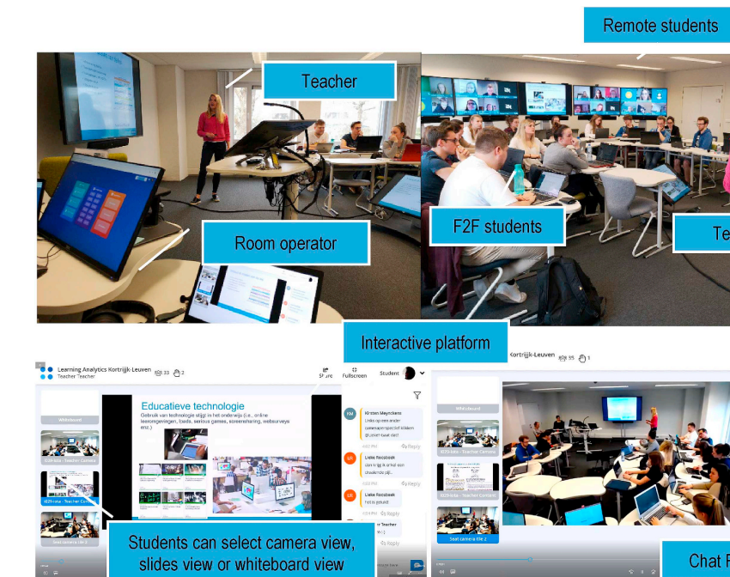
Erikoistila vai tavallinen luokkahuone? Artikkelissa on esillä malli, jossa on erillinen tekninen henkilö opetustilassa
Raes, A., Detienne, L., Windey, I., & Depaepe, F. (2020). A systematic literature review on synchronous hybrid learning: Gaps identified. Learning Environments Research, 23(3), 269-290.

Slide 26
Hybridiopetustila KTK149 Digiluokka (suunniteltu ennen koronaa)

Slide 27
Kiitos
Jäikö kysyttävää?
www.jarilaru.fi

